Slide 1
Projeto I
2ª entrega

Slide 2
Equipe: Alpha Web
Nome – Roberto Franco
Nome – Gabriel Salvador
Nome – Vitor Vitturi

Slide 3
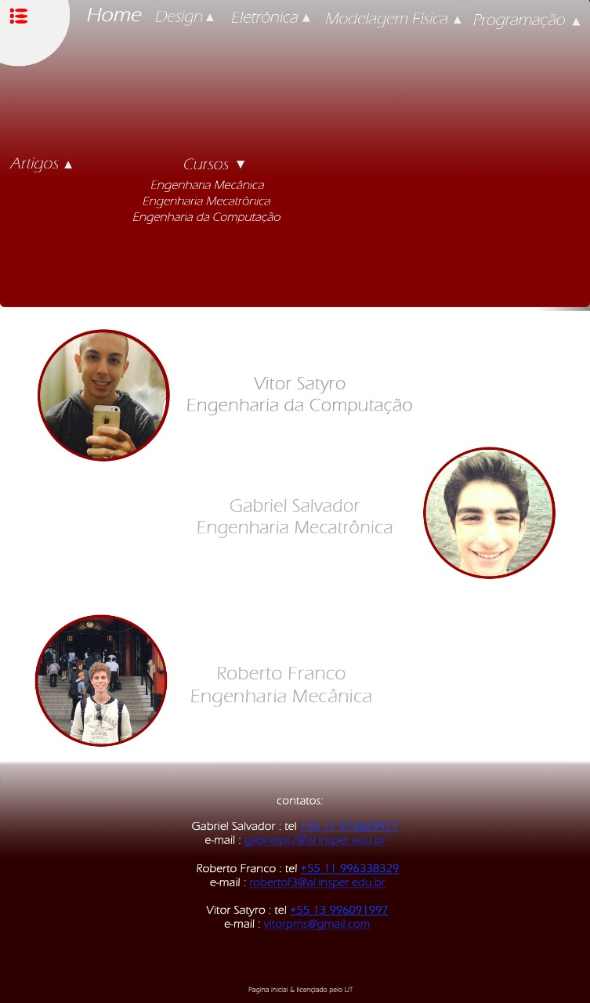
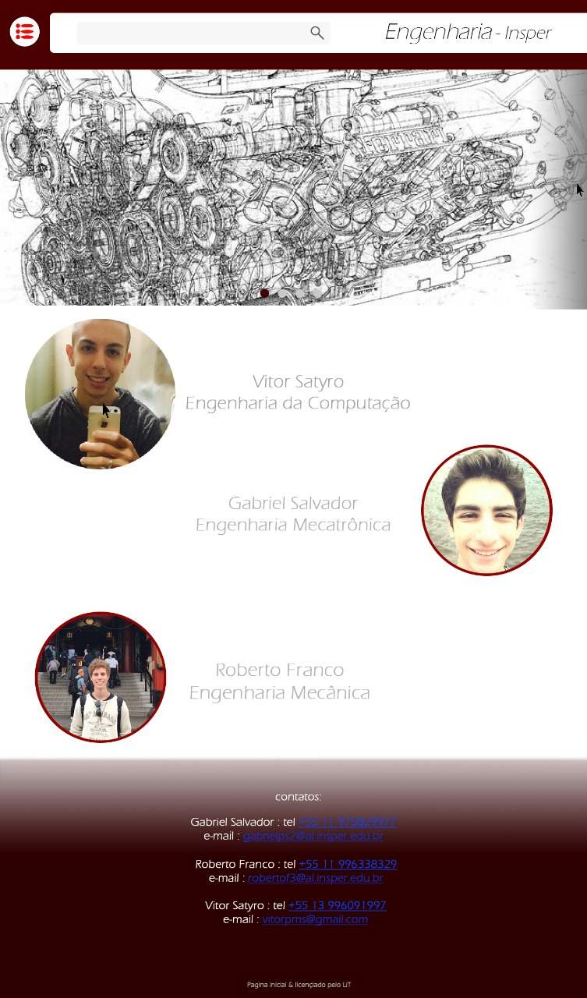
Sketch da página principal
pesquisa fechada
Pesquisa aberta

Slide 4
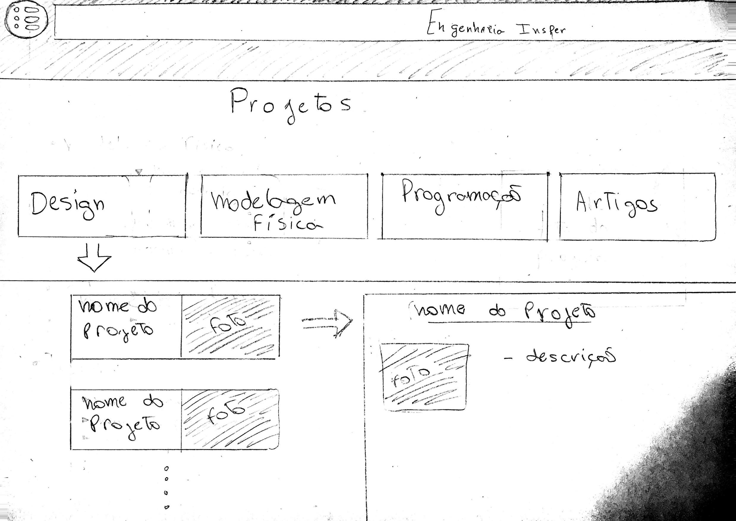
Sketch da página de projeto
Quando ícone aberto

Slide 5
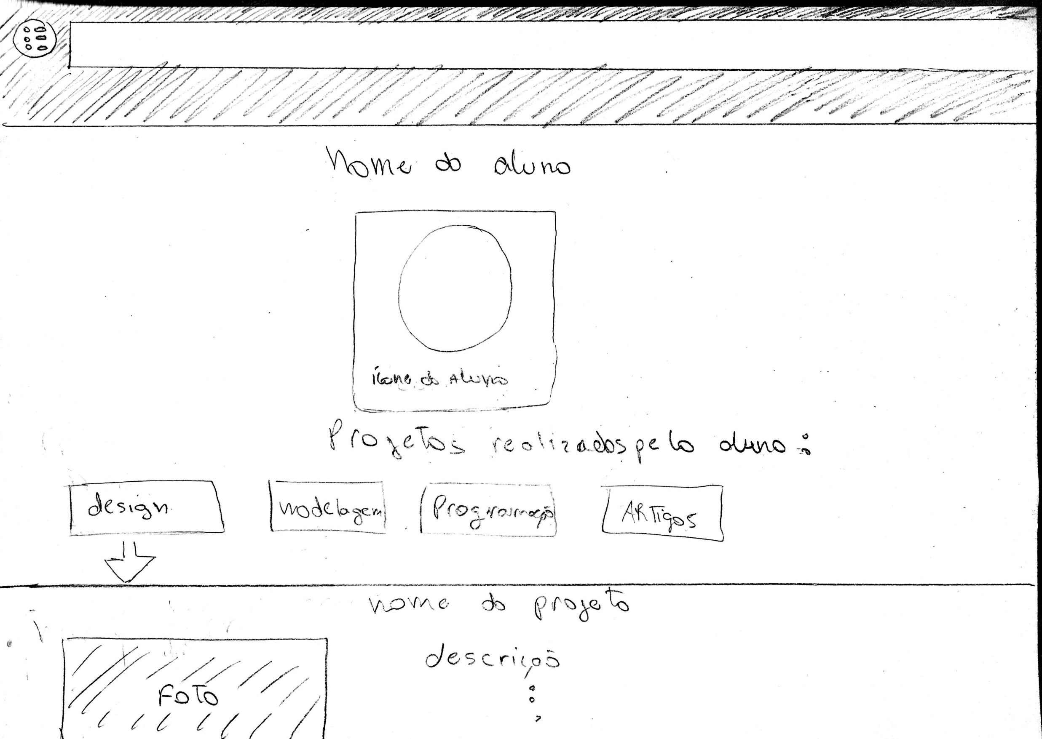
Sketch da página Sobre Mim

Slide 6
Referências:
https://www.apple.com/br/ (design moderno, simples )
Tivemos como referencia da pagina principal o site tuesport.com.br
https://tuesport.com.br/
Como referência para nossa página de projetos nós utilizamos o site da Adobe Cloud, porque conseguimos adaptar a ideia de barra divisória de itens para cada projeto, assim deixa a parte de Projetos mais acessível.
https://www.adobe.com/br/creativecloud.html

Slide 7
Justificativas:
Design moderno, com poucos elementos porém bem detalhado. Com uso de ícones e imagens.
Percebemos que deixar a pagina Sobre Mim da maneira parecida com a de Projetos tornou o site mais único, sem uma dispersão de ideia ou de uso. Assim, o usuário percebe que continua em nosso site porém na área Sobre mim

